Slide 1
Doa Penjagaan Misi
Allah Bapa Surgawi yang mahahadir, kami berterima kasih kepada-Mu untuk memimpin misionari Dorothy melayani komuniti tanpa kewarganegaraan di Asia Tenggara. Dua orang guru baru menyertai kumpulannya kebelakangan ini, Haleluya. Dorothy bertanggungjawab untuk ministri pendidikan, pelatihan dan perancangan, dan selalu pergi ke tempat-tempat
1/2

Slide 2
Doa Penjagaan Misi
berlainan untuk menyebar kasih Yesus Kristus. Kami mohon Allah Bapa menjadi perisai dan kekuatannya, menjaganya dan rakan-rakan sekerjanya agar tetap sihat dan efektif. Dorothy akan berkhawin pada akhir bulan Mei. Semoga Roh Kudus mencurahkan kasih Tuhan dalam perkahwinannya. Dalam nama Tuhan Yesus Kristus, Amin.
2/2

Slide 3
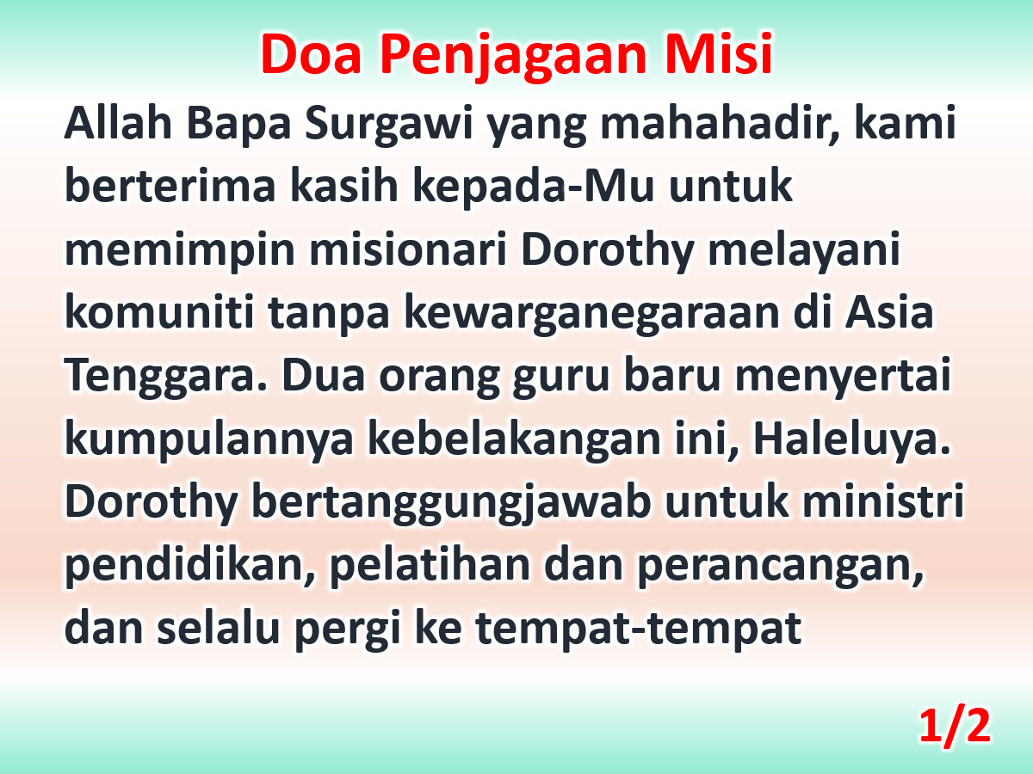

Slide 4
